Slide 1
목차
ㄴㅇㄹ

Slide 2
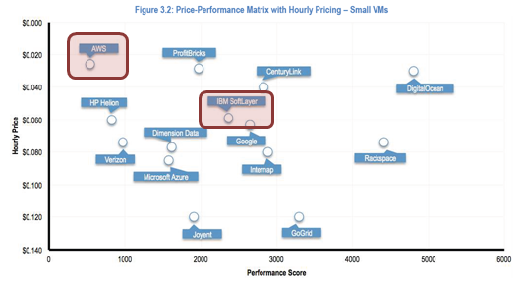
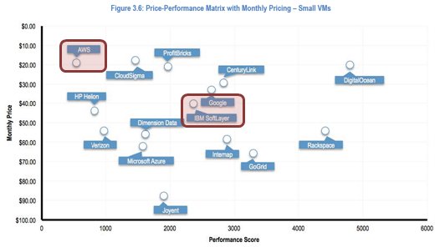
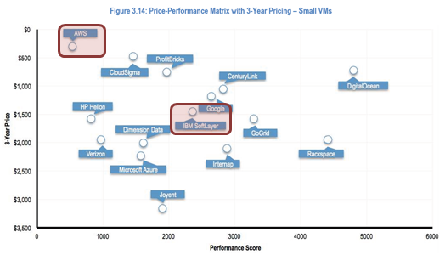
[Backup] Small VMs on Linux
ㄴㅇㄹ

Slide 3
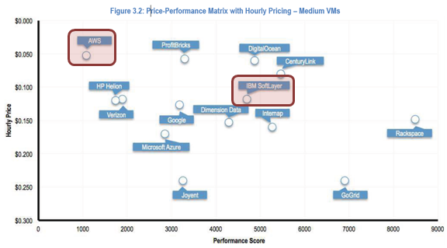
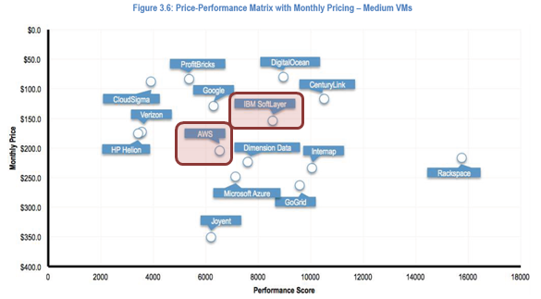
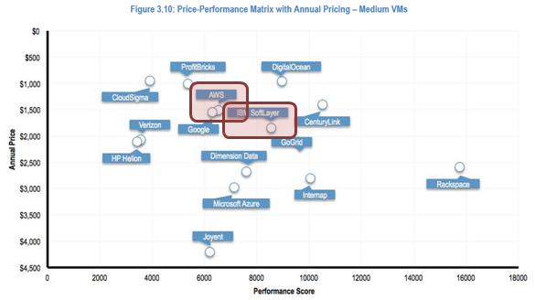
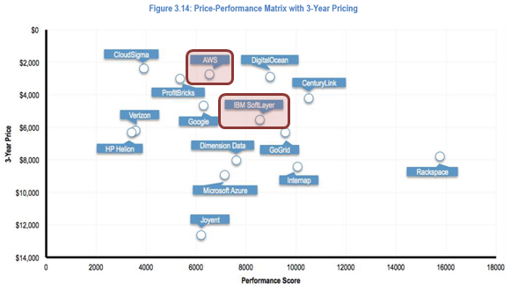
[Backup] medium VMs on Linux
ㄴㅇㄹ

Slide 4
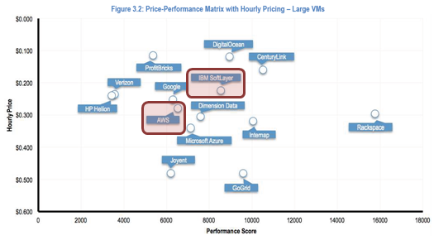

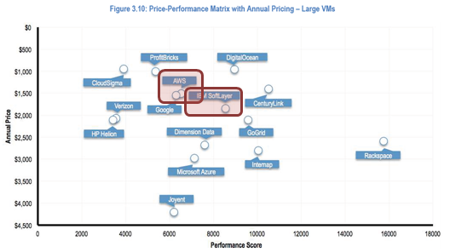
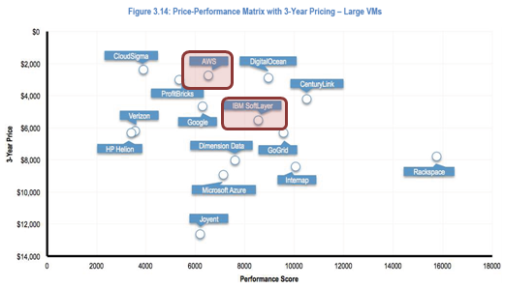
[Backup] Large VMs on Linux
ㄴㅇㄹ

Slide 5
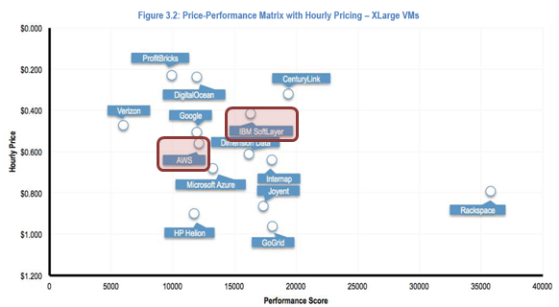
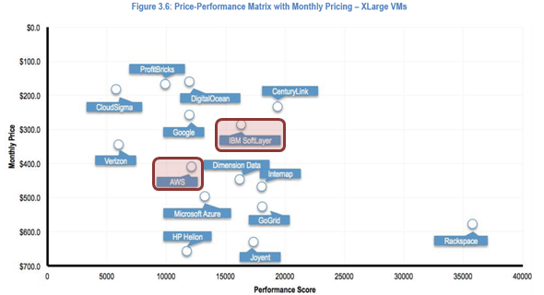
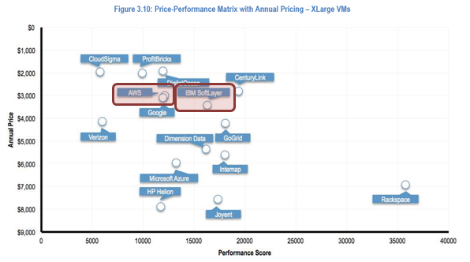
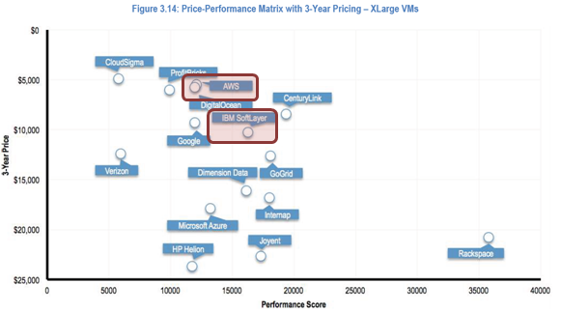
[Backup] XLarge VMs on Linux
ㄴㅇㄹ

Slide 6
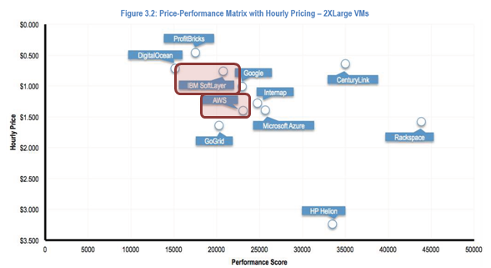
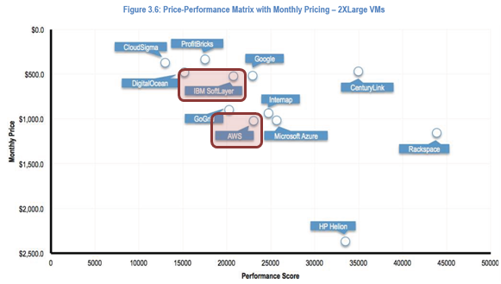
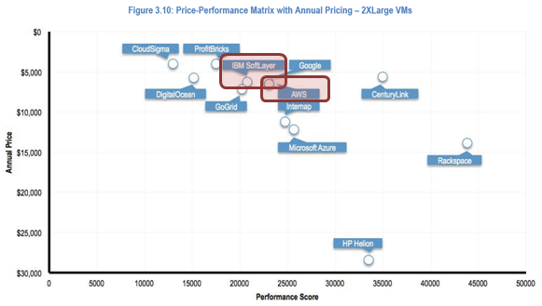
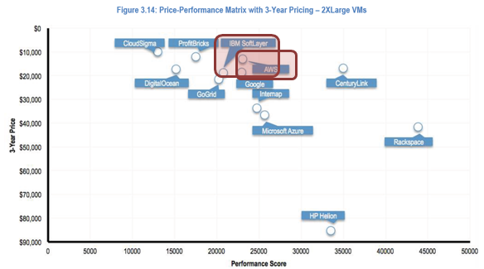
[Backup] 2XLarge VMs on Linux
ㄴㅇㄹ

Slide 7
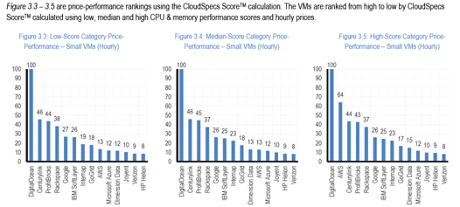
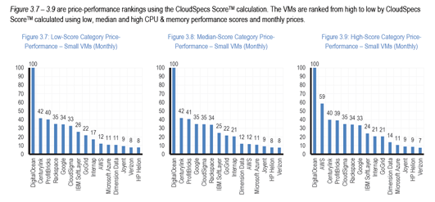
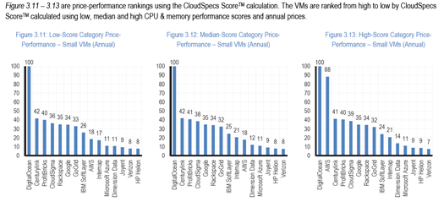
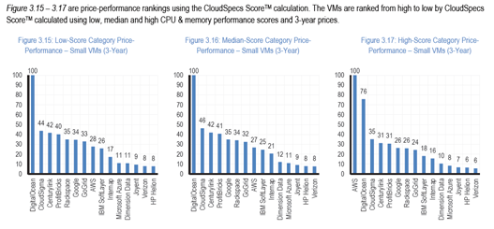
[Backup] small VMs on Linux
ㄴㅇㄹ

Slide 8
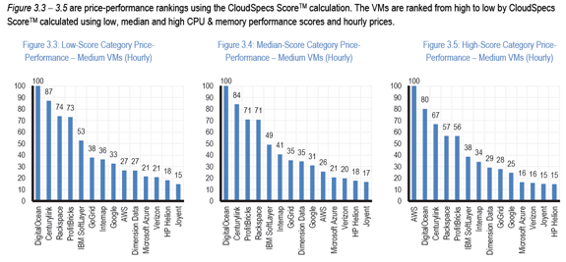
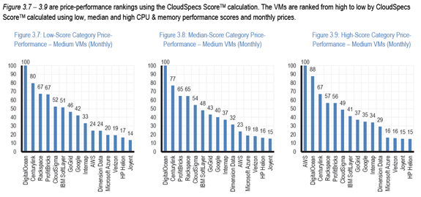
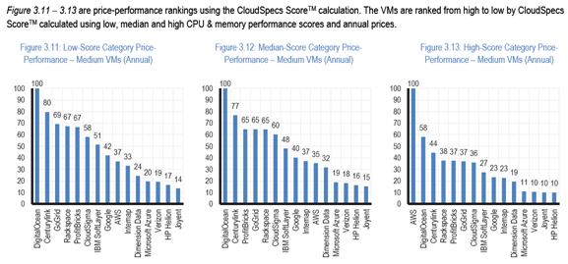
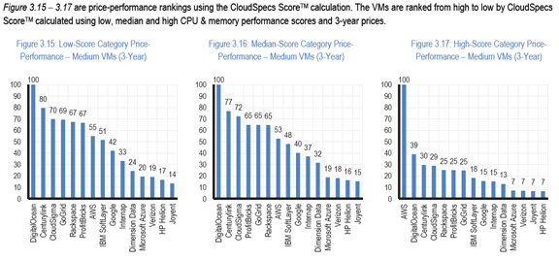
[Backup] medium VMs on Linux
ㄴㅇㄹ

Slide 9
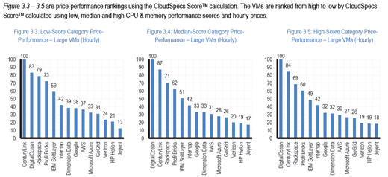
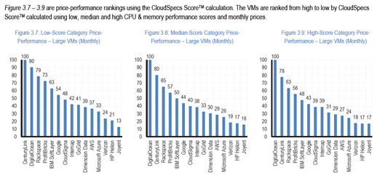
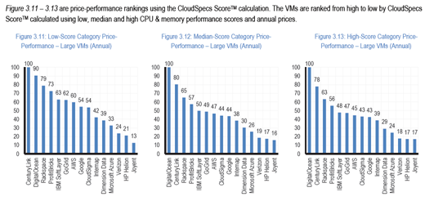
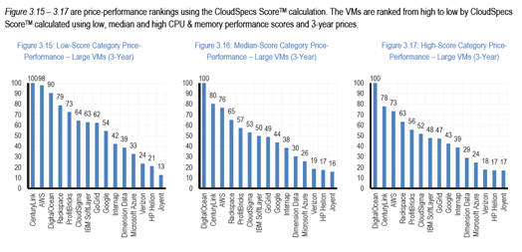
[Backup] large VMs on Linux
ㄴㅇㄹ

Slide 10
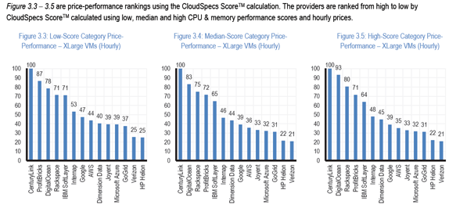
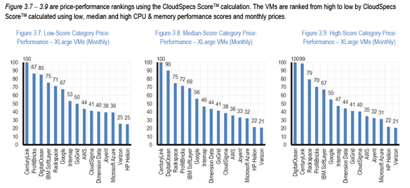
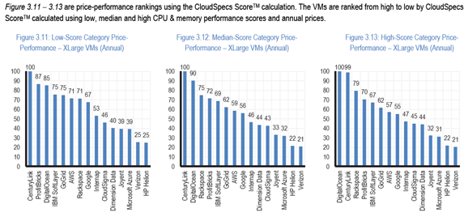
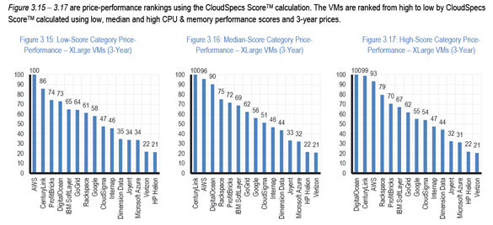
[Backup] xlarge VMs on Linux
ㄴㅇㄹ

Slide 11
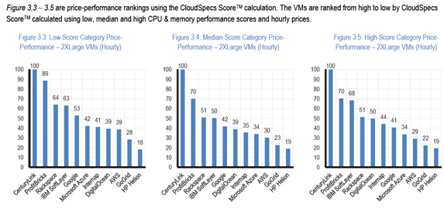
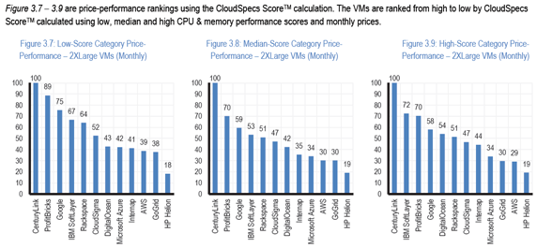
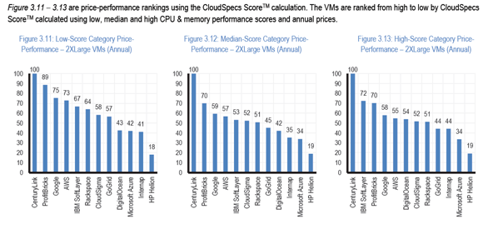
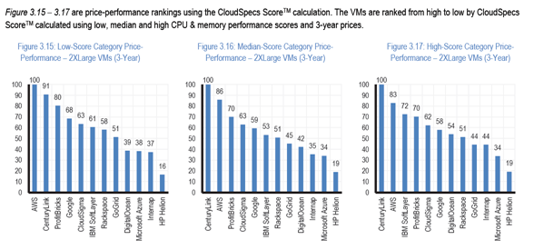
[Backup] 2XLarge VMs on Linux
ㄴㅇㄹ

Slide 12
[Backup] small VMs on Linux
a
자원 효율화를 기반으로 비즈니스 혁신 Value 제공
IT 자원 효율화 향상
Time to Market 단축
IT 자원 효율화로 경쟁력 강화 - CPU 사용률 기반 서버 자원 용량 재구성 - Web 및 WAS의 이중화 구성 효율화
IT 자원 구입 및 구축 시간의 단축 - 사전 설정된 VM을 배포하여 서버 도입 기간 단축
핵심 서비스 공유로 개발 기간 단축 - 관계사 공통 소프트웨어를 서비스로 제공
서버 자원 활용률 높임
이중화 구성 최적화로자원 활용률 향상
서버 도입 기간 단축
서비스 구축 기간 단축
비즈니스 Agility 지원
비즈니스 혁신 플랫폼 제공
Public Cloud 탄력성과 Private Cloud 안정성 적용 - 신규 서비스의 가변적 고객 수요에 탄력적 대응 - 사용량 기반의 과금 적용
비즈니스 혁신을 위한 플랫폼 서비스 제공 - Cloud, Mobile, Big Data 및 IoT 등 기술 Platform을 서비스로 제공
탄력적 수요 대응
사용량 기반 과금 지원
사업 혁신 플랫폼 지원

Slide 13
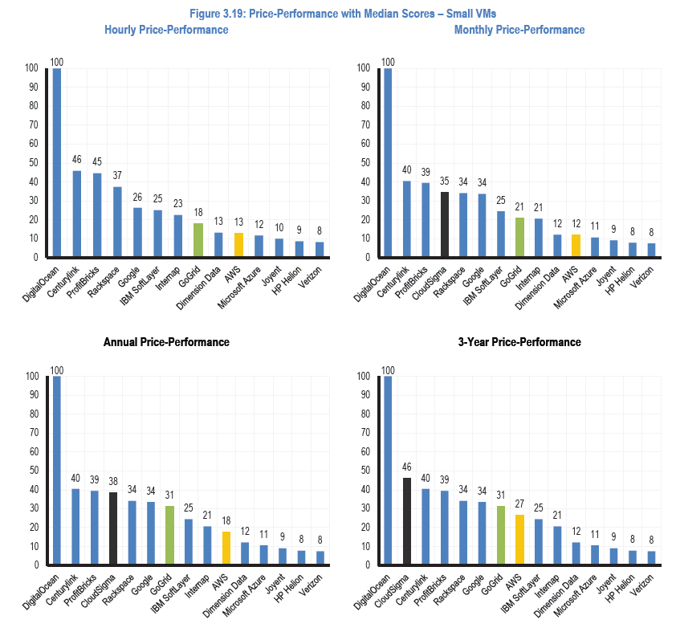
[Backup] small VMs on Linux
a
6th
10th
7th
11th
8th
10th
8th
9th

Slide 14
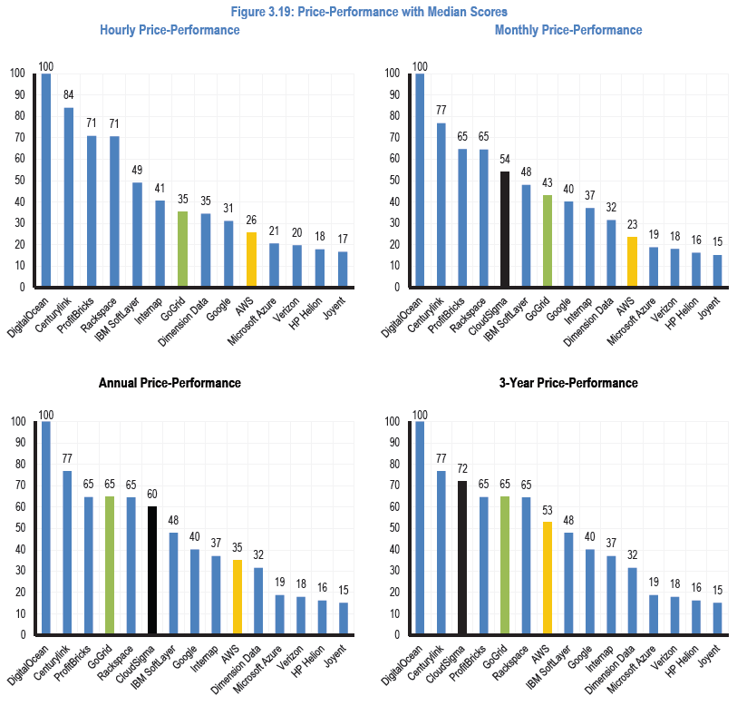
[Backup] medium VMs on Linux
a
5th
10th
6th
11th
7th
8th
9th
10th

Slide 15
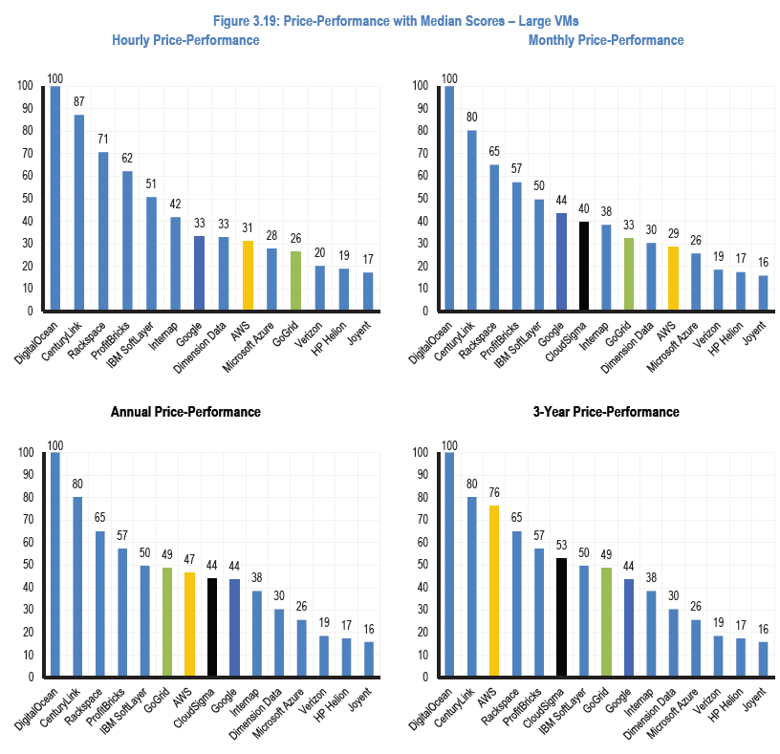
[Backup] large VMs on Linux
a
6th
10th
7th
11th
8th
10th
8th
9th

Slide 16
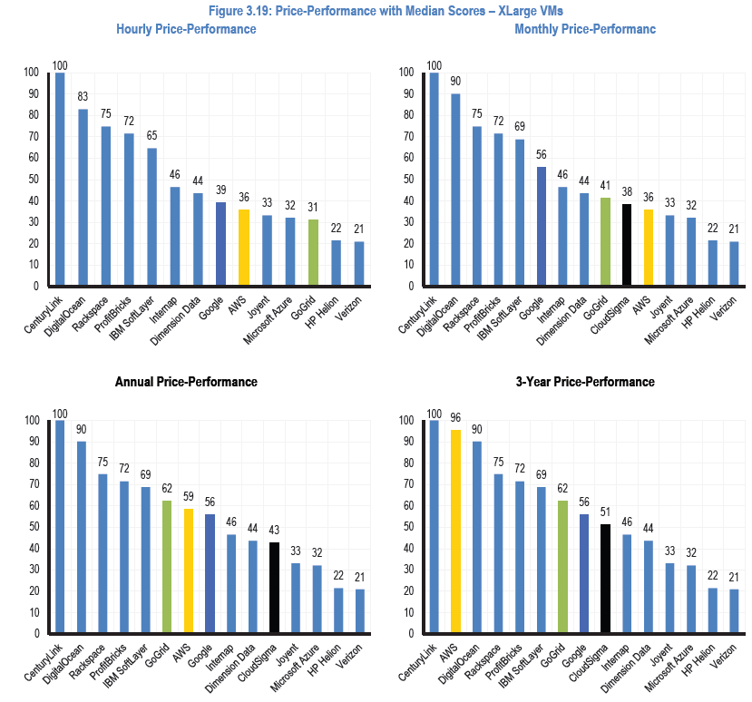
[Backup] xlarge VMs on Linux
a
6th
10th
7th
11th
8th
10th
8th
9th

Slide 17
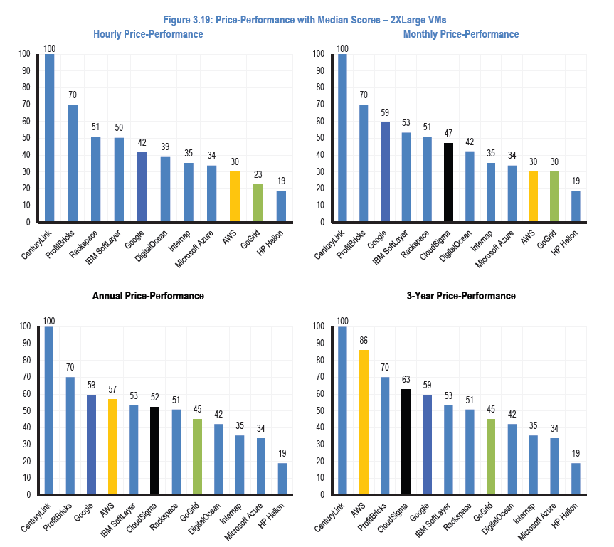
[Backup] 2xlarge VMs on Linux
a
6th
10th
7th
11th
8th
10th
8th
9th

Slide 18
아키텍처 방향성 - 비즈니스 Agility 와 비즈니스 혁신 지원
수요 탄력적인 Public과 안정성 높은 Private Cloud의 장점을 적용한 관계사 전용 Cloud를 구축하고신규 서비스 개발 및 운영 플랫폼을 서비스(PaaS)로 제공
탄력적 수요 대응 및 안정적 운영 지원
신규 서비스 개발 및 운영 플랫폼 서비스화
관계사의 Cloud 도입 및 운영 부담 해결
관계사는 Core Competency에 집중
Public Cloud의 사용 기반 과금 체계, 서비스 탄력성 및 사용자 편의성
Private Cloud의 운영 및 통제의 안정성, 데이터 보안 및 네부 네트워크 연계의 신뢰성
Mobile, Big Data 및 IoT 등 Platform을 서비스로 제공
신규 서비스/사업 혁신
Public Cloud
Private Cloud
관계사 산업 특화 비즈니스 서비스 생성
Pay per use 과금
Scale-Out 지원
셀프 서비스 Portal
관계사
전용 Cloud
운영 신뢰성
데이터 통제 권한
Legacy 연계 서비스
Cloud 플랫폼 서비스 활용
Platform as Service
Mobile
Platform
…
Big Data Platform
IoT
Platform
 | Public Cloud | Private Cloud
장점 | .사용량 과금 .신속한 이용 .서비스 탄력성(무한) | .데이터 보안 및 운영 통제 안정성 .Legacy 연계
단점 | .데이터 보안 .운영 및 통제 권한 .불특정 다수 | .구축 기간 .소유 방식 .특정 조직
관계사 전용 Cloud
.사용량 과금 .데이터 보안 및 운영 통제 안정성 .Legacy 연계 .서비스 탄력성(제한적) .관계사 한정
서비스 Platform 지속 확산
관계사 Cloud Infrastructure
외부 Cloud
서비스 Platform
외부 플랫폼 확장성 지원

Slide 19
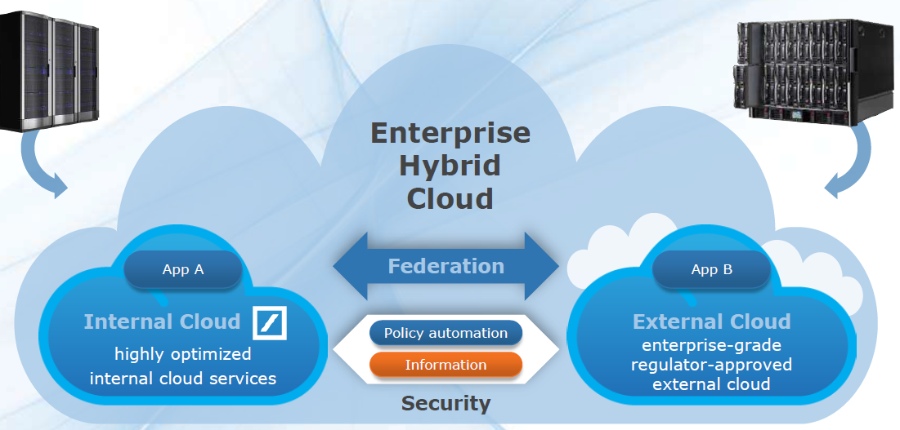
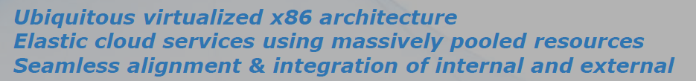
[내부참조] Deutsche Bank Cloud Vision
Deutsche Bank는 Private Cloud 에서 Enterprise Hybrid Cloud를 장기 비전으로 전환 추진 중
Private Cloud Transiting to Enterprise Hybrid

Slide 20
목표 아키텍처 및 특성 – 논리 아키텍처
판교 Cloud 데이터 센터에 SK C&C Cloud 통합 관리 시스템과 Cloud 인프라 자원 풀과 연계를 위한 목표 아키텍처는 다음과 같음
관계사 Infra Cloud 목표 아키텍처
판교 Cloud 데이터 센터
Cloud 관리 시스템 연계
기존 운영 관리 시스템 과 Public Cloud 연계 등을 통한 통합 관리를 통해 일관된 정책 적용
Cloud 인프라 자원에 대한 오케스트레이션 및 프로비저닝
사용 용도에 따른 자원 풀 구성
대외/ 대내 서비스 Cloud 자원 Pool
WEB/WAS/DB 자원 Pool
VMWare Stack은 Linux로, RHEV(KVM) Stack은 Windows Guest OS 구성으로 기존 서버 환경 흡수
WAS, DBMS 의 HA, RAC 등 고가용성 서버 UNIX 적용
Cloud 관리 시스템
외부 Public Cloud
포탈
내/외부 연계
보안
Cloud 서비스 관리
오케스트레이션
Legacy 운영 관리 시스템
프로비저닝
성능 관리
Virtualization Manager
운영 관리
vCenter
RHEV-M
프로세스 관리
대외 서비스 Cloud 자원 풀
대내 서비스 Cloud 자원 풀
WEB Pool
WAS Pool
DB Pool
WEB
WEB
WEB
WEB
WAS
WAS
WAS
WAS
WAS
WAS
DB
DB
DB
DB
DB
DB
VM
VM
VM
VM
VM
VM
VM
VM
VM
HA
VM
VM
VM
VM
VM
RAC
VM
VM
Linux
Windows
Linux
Windows
UNIX
Linux
Windows
UNIX
ESXi
RHEV(KVM)
ESXi
RHEV(KVM)
ESXi
RHEV(KVM)
X.86
X.86
X.86
X.86
X.86
X.86
스토리지
백업장치

Slide 21

목표 아키텍처 및 특성 - 논리 아키텍처 구성 고려 사항
기존 시스템과의 연속성 있는 서비스를 제공하면서 Cloud를 통한 비용 효과와 확장성을 확보하기 위해 표준 인프라 스택을 통한 표준화, 서버 용도별 고집적 모듈화 및 자동화 서비스 제공
목표 아키텍처 구성 고려 사항
표준 인프라 스택 제공
GuestOS/DBMS/WAS 등 Managed IaaS 서비스로 제공
’14년 그룹표준을 기반으로 SW 상호호환성 등을 고려하여 Cloud에 적합한 표준 인프라 선정 (융합기술개발팀 표준 선정협의 필요)
분야 | 그룹 표준 SW
WEB | Apache, WebtoB, IIS, iPlanet
WAS | JBoss, JEUS, WebLogic, ,Tomcat
DBMS | Oracle, MSSQL, Tibero
OS | Linux, Windows, Unix
Private Cloud 표준 SW
Apache, WebtoB
JBoss, JEUS
Oracle, MSSQL, Mysql, NoSQL
Linux, Windows, Unix
서버 용도별 Cloud 자원 풀 구축
저비용 고효율 구조의 범용 인프라(X86기반)과 기존 사용중인 고가용성 DBMS에 대해서 Unix 제공
고집적(High Intensive) 효과를 활용한 자원 효율화를 위해 사용 용도에 따라 WEB, WAS, DB 에 대한 자원 풀 구성
유연성 및 확장성을 고려한 Scale-out 형 Cloud 설계
AS-IS
TO-BE
관계사 A
WEB
WEB
WEB 사용이 많은 경우
X86 (WEB Pool)
WEB
…
WEB
WAS
X86 (WAS Pool)
DB
WAS
…
WAS
관계사 B
WEB
WEB
WAS, DB 이중화, RAC 등 고가용성 요구
X86 (WAS Pool)
WAS
WAS
WAS
HA
WAS
HA
DB
DB
X86 (DB Pool)
RAC
DB^{주1)}
…
DB^{주1)}
관계사 C
WEB
WEB
비정형 DB 확장 요구
UNIX (DB)
DB^{주1)}
DB^{주1)}
DB
RAC
DB
운영 자동화
인적 개입 없이 자동확장 리스너로 동작하는 프로비저닝, 설정, 패치, 모니터링 및 자원 할당 회수와 같은 작업을 자동화함으로써 운영 비용 절감 및 효율화 제고
평상시 구성
부하시 구성
X86 (WEB Pool)
X86 (WEB Pool)
…
자동확장 리스너
WEB
WEB
WEB
Scale Out 확장
WEB
X86 (WAS Pool)
X86 (WEB Pool)
…
자동 자원 할당/회수
WAS
Scale Out 확장
WAS
WEB
WEB
주1) 비정형 DB 예, NoSQL 등

Slide 22
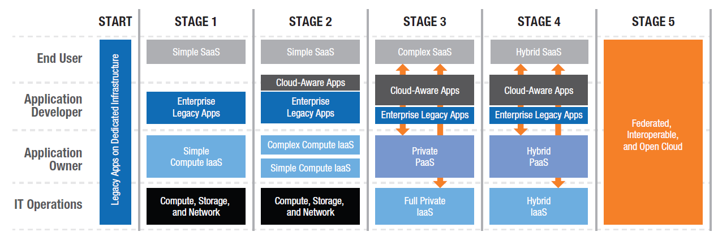

[내부참조] Deutsche Bank Cloud 발전 Roadmap
Deutsche Bank는 Roadmap기반으로 Cloud 고도화를 추진하고 있음
Deutsche Bank Cloud Adoption Roadmap
2010~2012
2011~2013
2012~2014
2013~2015
2014~2016
- Open Data Center Alliance Cloud Adoption Roadmap

Slide 23
목표 아키텍처 Roadmap
이 기종, 물리 Silo 서버를 가상화 기반으로 통합하고 표준화된 인프라 스택을 제공하는 Managed IaaS 를 시작으로 플랫폼을 서비스로 구현한 PaaS, ERP 같은 어플리케이션을 서비스 제공하는 SaaS로 확대함
관계사 IT 서비스 Cloud 아키텍처 발전 방향
표준 인프라 스택
1단계 가상화 통합 및 Managed IaaS
2단계 PaaS 플랫폼 서비스
3단계 SaaS 플랫폼 서비스
Cloud 인프라 관리 시스템
Cloud 플랫폼 관리 시스템
Cloud 소프트웨어 서비스 관리 시스템
포탈
내/외부 연계
Multi-Tenant 관리
메타데이터 관리
SaaS 설정 관리
메타데이터 관리
보안
Cloud 서비스 관리
Cloud 플랫폼 관리 시스템
오케스트레이션
Cloud 인프라 관리 시스템
프로비저닝
Cloud 인프라 관리 시스템
Cloud 인프라
Cloud 플랫폼
Cloud 서비스 Application
매니지드
Middleware
UX 플랫폼
ERP
DBMS
Framework 플랫폼
CRM
Middleware 플랫폼
그룹웨어
Guest OS
DB 플랫폼
Office
가상화
Multi-Tenant Runtimes
Multi-Tenant Data
기타
Host OS
IaaS 인터페이스
Cloud 플랫폼
Hardware
Cloud 인프라
Cloud 인프라

Slide 24
목차
추진 배경
아키텍처 방향성 및 목표 아키텍처
구축 기대 효과 - 구축 기대 효과 - 기대 효과 상세

Slide 25
IT 자원 효율화 향상 - 서버 Grouping으로 자원 효율성 향상
서버 용도별 고집적(High-Intensity)化를 통한 서버 효율성 증대
- 기존: 최대 사용치 기준으로 서버 Resource(CPU, Memory 등) 설계로 여유 Resource 존재
- Cloud: 서버 가상화에 따른 여유 Resource를 공유하여 효율성 제고 및 비용 절감
기존 방식
Cloud 전환
평균 사용
최대 사용
평균 사용
최대 사용
A 관계사
A 관계사
미사용 서버 Resource
A 관계사
40% 여유
A 관계사
20% 여유
80% 여유
60% 여유
20% 여유
60% 사용
80% 사용
80% 사용
사용 서버 Resource
Scale Out
20% 사용
40% 사용
OS
OS
OS
SVR#1
SVR#1
SVR#1
…
SVR#1’
OS
OS
…
SVR#1
SVR#1
…
…
B 관계사
40% 여유
B 관계사
20% 여유
80% 여유
60% 사용
80% 사용
B 관계사
B 관계사
Scale Out
20% 사용
60% 여유
20% 여유
OS
OS
OS
40% 사용
80% 사용
SVR#5
SVR#5
SVR#5’
OS
OS
Hypervisor
Hypervisor(Host OS)
SVR#5
SVR#5
Physical SVR
Physical SVR
기존에는 최대 사용량을 고려하여 서버 Resource를 구성
평소에는 사용되지 않으므로 Utilization 면에서는 떨어짐
- 평균 사용량과 최대 사용량의 차이, 최대 사용량 빈도, 시기 등을 고려하여 서버 Grouping하여 효율성을 높임
※ 장애발생 #1,#2 동시 발생 가능성이 낮으므로, 여유 Resource 공유 구성으로 효율화 가능

Slide 26
IT 자원 효율화 향상 - Scale In/Out 으로 이중화 구성 최소화
자동 Scale In/Out을 이용에 따른 HA 기능으로 서버 이중화 최소화
- 기존: 1대의 서버 장애 시 무중단 서비스를 위해 2-node로 서버 구성
- Cloud: HA를 위한 서버 이중화 불필요 (단, DB서버는 데이터 무결성 고려하여 필요 시 이중화)
기존 방식
Cloud 전환
A 관계사
A 관계사
A 관계사
APP
장애발생
#1
A 관계사
APP
APP
Active
Active
장애발생
#1
Failure
Active
Scale Out
APP
APP
APP
APP
OS
OS
OS
SVR#1
SVR#1
SVR#1’
OS
OS
OS
OS
…
…
SVR#1
SVR#2
SVR#1
SVR#2
장애발생
#2
B 관계사
APP
B 관계사
APP
APP
B 관계사
B 관계사
Scale Out
Active
Stand-by
장애발생
#2
Failure
Active
OS
OS
OS
APP
APP
APP
APP
SVR#1
SVR#3
SVR#3’
OS
OS
OS
OS
Hypervisor
Hypervisor(Host OS)
SVR#3
SVR#4
SVR#3
SVR#4
Physical SVR
Physical SVR
기존에는 장애를 대비하여 Active-Active(Stand by)로 2-node를 구성
평소에는 사용되지 않으므로 Utilization 면에서는 떨어짐 (각 서버 Resource 평균 사용율을 50%이하로 유지)
장애 시 대비 Resource(CPU, Memory 등)를 2배 보유
서버 구축 시 서버 Resource(CPU, Memory 등)를 1 node로 구축
장애 발생 시 Scale out 기능으로 무중단 서비스 제공
※ 장애발생 #1,#2 동시 발생 가능성이 낮으므로, 여유 Resource 공유 가능

Slide 27
Time to market 단축 - IT 자원 구입 및 도입 시간의 단축
신규 IT 자원 구입/구축 시 Cloud 상의 리소스를 구매에 따른 물리적인 시간 절약
- 기존: HW 선정부터 Delivery & 설치까지 최소 1~2개월부터 3~4개월까지 소요
- Cloud: 카탈로그에서 신규 자원 선택 및 구성 요청 부터 VM 구성까지 1~2일 이내 소요
기존 방식
Cloud 전환
HW/SW 선정
표준 Catalog 선택
물량/비용 산정
구매 요청
- 신청부터 VM 구성까지 1~2일 소요
- Self 서비스 기반 자동화 구성 서버 신청 시 즉시 사용 가능
발주
- 발주 물량 및 공급사 재고량에 따라 구축 기간이 1~4개월 정도 소요됨
VM 환경 구성
HW Delivery 및 SW 설치
신규 IT 서비스 개발/도입 시 신속한 리소스 확보 어려움
급변하는 Biz. 환경에 맞춘 신규 서비스 개발 및 도입에 제약 사항
HW 발주 이후 HW 구성 요소 변경 어려움
신속하고, 최적화된 HW 및 SW 구성 가능
Delivery Time의 비약적인 단축에 따른 신속성 및 아키텍처 구성의 유연성 제고
Catalog 제공으로 다양하고, 검증된 HW/SW 구성 선택

Slide 28
관계사 IT 서비스 Cloud化 목표 아키텍처 기대효과 : 표준 아키텍처 제공으로 서비스 개발 단축
신규 서비스 개발 시 관계사 표준 아키텍처 및 개발 환경 제공으로 서비스 초기 개발 시간 절약
- 기존: 아키텍처 구성 및 솔루션 도입에 따라 별도의 검증/계약/개발환경 구축 시간 소요
- 클라우드: 기 검증되고, 표준화된 아키텍처 및 개발환경 제공으로 서비스 개발환경 구축 시간 단축
기존 방식
Cloud 전환
Architecture 결정
표준 Architecture 선택
Software 검증 및 선정
Arch. 결정부터 Software 검증 시 BMT 및 POC 진행 포함하는 경우 수 주에서 수개월 소요
SW 설치 개발환경 구성에 수일에서 수주 걸림
표준 Catalog 선택
- 표준 Arch. 선택부터 VM/ 개발환경 구성까지 1~2일 소요
Software 발주
구매 요청
SW 설치 및 개발환경 구성
VM 및 개발환경 구성
다양한 기술 및 솔루션으로 아키텍처 고려 사항 증가
새로운 기술의 출현 및 제품의 다양성으로 시스템 구성 검증에 많은 시간 소요
파일럿을 통한 개발환경 검증 및 개발 표준 수립으로 개발 기간 늘어남
기 검증되고, 표준화된 아키텍처 제공으로 검증 시간 절약
다수의 프로젝트에서 검증된 표준 아키텍처 및 솔루션 구성
해당 아키텍처에 최적화된 개발 표준 및 개발환경 제공으로 개발시간 단축

Slide 29
Time to market 단축 - 가변적 고객 수요에 탄력적 대응
예측 가능한 고객 수요 변화에 대해서 Scale In/Out를 통한 IT 리소스의 유연성 확보
- 기존: 최대 고객 수요량 기준으로 IT 리소스 보유에 따른 비효율성 및 경직된 리소스 활용
- Cloud: 고객 수요량 변화에 맞춘 유연한 IT 리소스 확보로 효율적/안정적 서비스 제공
기존 방식
Cloud 전환
고객 수요
고객 수요
평균사용량
평균사용량
N 월
기간(월)
N 월
기간(월)
평상 시
N 월
평상 시
N 월
60% 여유
20% 여유
40% 여유
40% 여유
SVR 2
80% 사용
60% 사용
SVR 1
60% 사용
SVR 1
40% 사용
Hypervisor
Hypervisor
IT 리소스
IT 리소스
IT 리소스
Instance 1개
IT 리소스
Instance 2개
고객 수요의 편차가 심한 서비스인 경우 최대량에 맞추어진 IT 리소스 확보
특정 시기에만 사용량이 많은 경우 IT 리소스의 경직된 사용
고객 수요가 예측 가능한 경우 그에 맞는 탄력적 IT 리소스 사용에 따른 안정적 서비스 제공
평소에 일정 사용량을 유지하다가, 고객 수요의 급증이 예측되는 경우 Scale Out를 통한 추가 IT 리소스 확보

Slide 30
관계사 IT 서비스 Cloud化 목표 아키텍처 기대효과 : 사용량 기반의 과금
HW 및 SW의 미소유로 시장 변화에 따른 신규 서비스 개발/변경 시 IT 리소스의 유연성 확보
- 기존: 기 구축된 HW/SW는 고정 자원으로 서비스 단종/변경 시 재활용이 어려움
- 클라우드: 서비스 변경/단종 및 신규 서비스 개발 시 IT 리소스 변경 용이
기존 방식
Cloud 전환
불용자원
폐기
신규
SW #1
SW #1
SW #1
SW #1
SW #2
서비스 변경/
종료
서비스 변경/
종료
SVR #1
SVR #1
Guest OS #1
Guest OS #1
Guest OS #2
사용 기간에 따른 노후화 및 버전 차이로 HW/SW 재사용 어려움
Hypervisor
Hypervisor
IT 기술의 급속한 발달로 새로운 서비스 개발 경쟁 치열
서비스 변경 및 종료 시, 기 구축된 HW/SW는 잉여 자원
기존 불용 IT 리소스는 재활용도가 떨어져 신규 투자에 걸림돌
시장 변화에 맞는 서비스 변경 및 신규 개발에 유연하게 대처
불필요한 서비스 변경/종료 시 IT 리소스 낭비 없음
새로운 기술을 적용한 신규 서비스 개발 시 IT 리소스 도입 용이

Slide 31
End of Document

